Slide 1


Slide 2

Il convient de lancer le mode diaporama pour la diffusion de la leçon en classe
Réservé à l’enseignant (e)

Slide 3




Pictogrammes
Réservé à l’enseignant (e)
L’enseignant parle
Diffusion d’un média
Média en cours de diffusion
Fin du média. Passer au slide suivant
Expliquer, donner une consigne
Désigner un élève

Slide 4
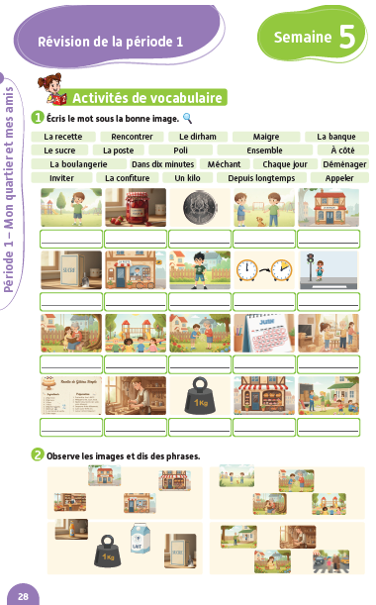
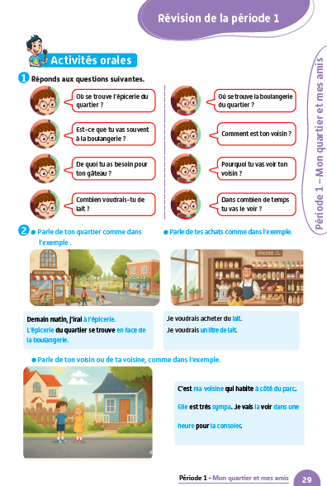
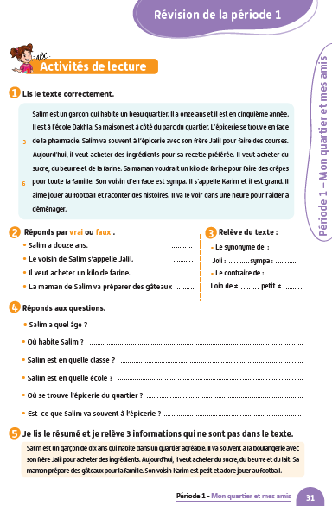
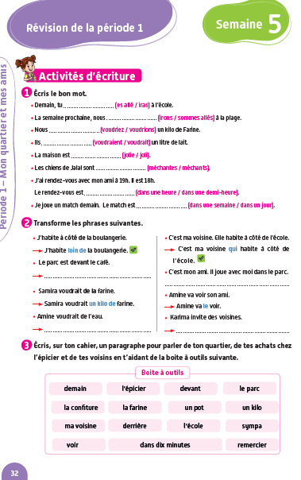
Contenu de la semaine
Réservé à l’enseignant (e)

Slide 5

Organisation de la semaine de révision
Réservé à l’enseignant (e)
Séance 1
Séance 3
Activités de lecture
Activités de vocabulaire
Séance 2
Séance 4
Activités orales
Activités d’écriture

Slide 6




Plan de la séance 1
Réservé à l’enseignant (e)
1. Activité 1
Rappel des mots de vocabulaire.
Jeux de vocabulaire.
Faire des phrases avec des mots de vocabulaire.
Travail sur livret

Slide 7
Réservé à l’enseignant (e)
(ة)خاص بالأستاذ
Au terme de cette séance de révision, l’enseignant doit vérifier qu’au moins 80% des élèves sont capables de :
Reconnaitre et produire des mots de vocabulaire.
Faire des phrases avec des mots de vocabulaire.
* Si ce taux n’est pas atteint, il convient de mettre en place des actions de remédiation, collectives ou individuelles.

Slide 8


Bonjour les enfants. Aujourd’hui, nous allons réviser les mots de vocabulaire des semaines précédentes. Soyez attentifs.

Slide 9
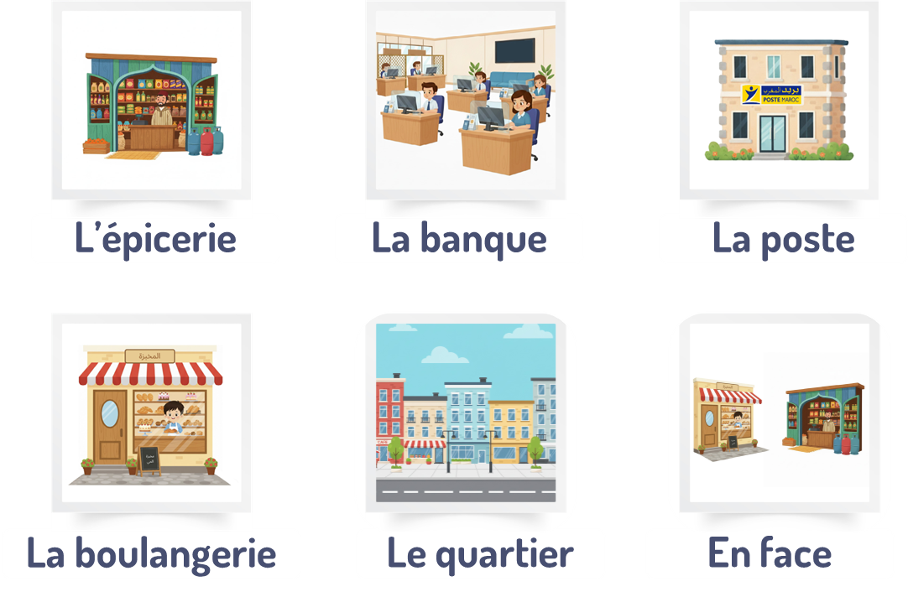
Répétons ensemble : L’épicerie – La banque – La poste – La boulangerie – Le quartier – En face.

Slide 10
Pour chaque image, je vais désigner un élève pour dire le mot. C’est quel mot ?

Slide 11
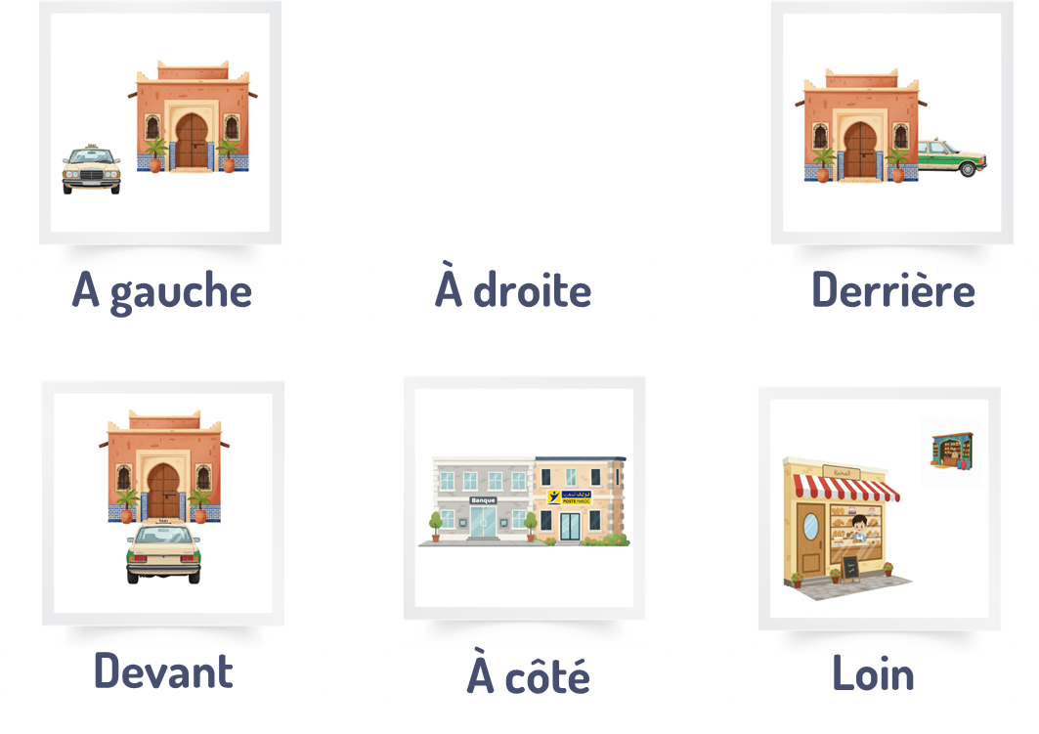

Répétons ensemble : À gauche - À droite – Derrière - Devant– À côté - Loin.

Slide 12
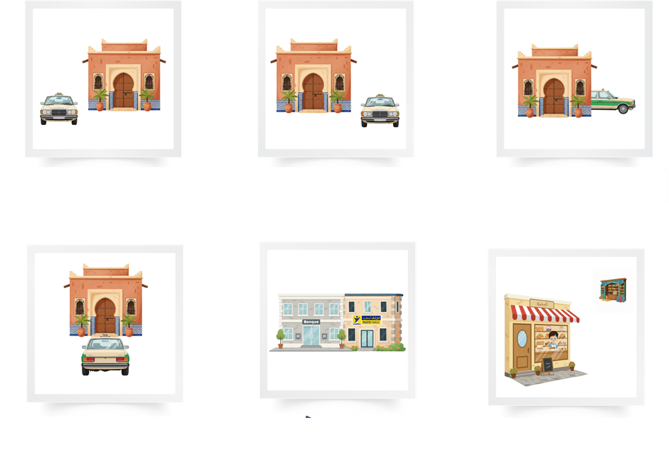
Pour chaque image, je vais désigner un élève pour dire le mot. C’est quel mot ?

Slide 13


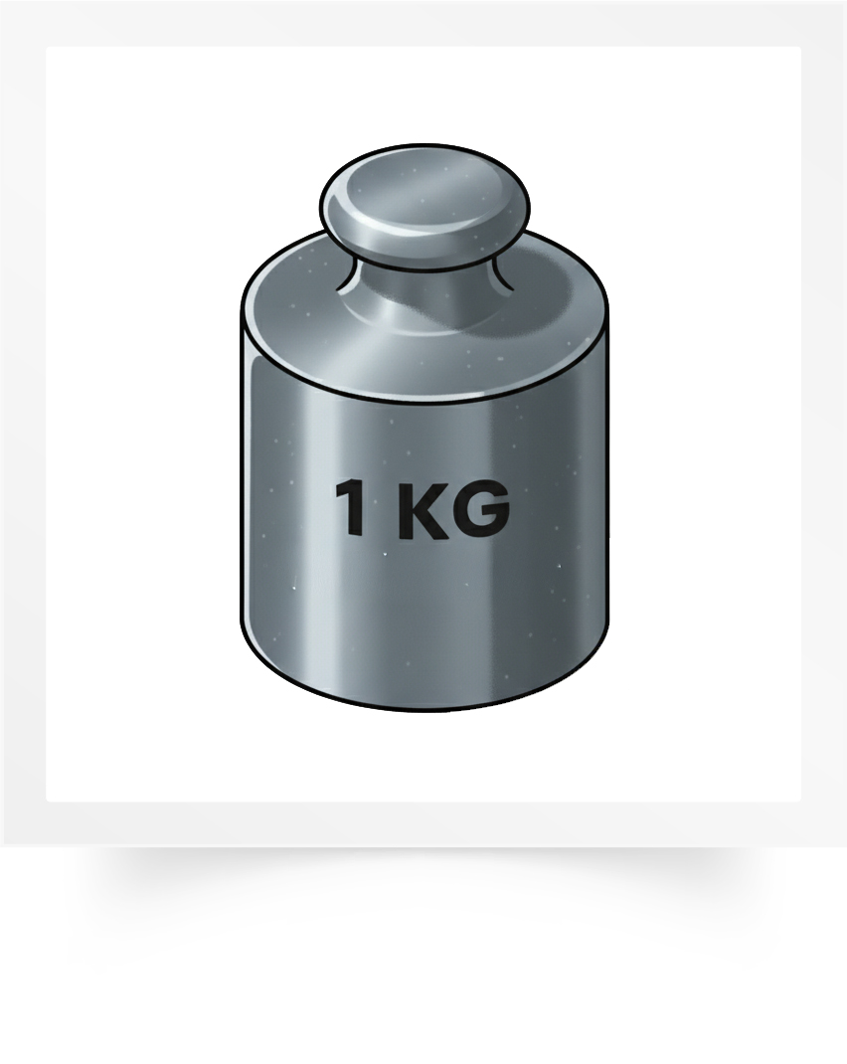

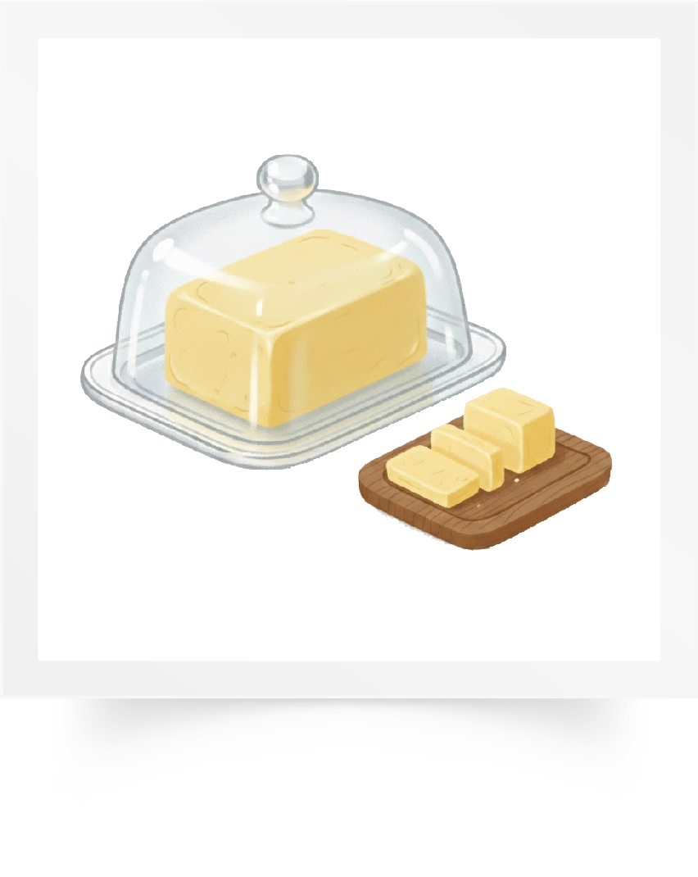

Répétons ensemble : La recette - Un litre – Un kilo – Cent grammes – Le beurre - La farine.
La recette
Un litre
Un kilo
Cent grammes
Le beurre
La farine

Slide 14
Pour chaque image, je vais désigner un élève pour dire le mot. C’est quel mot ?

Slide 15
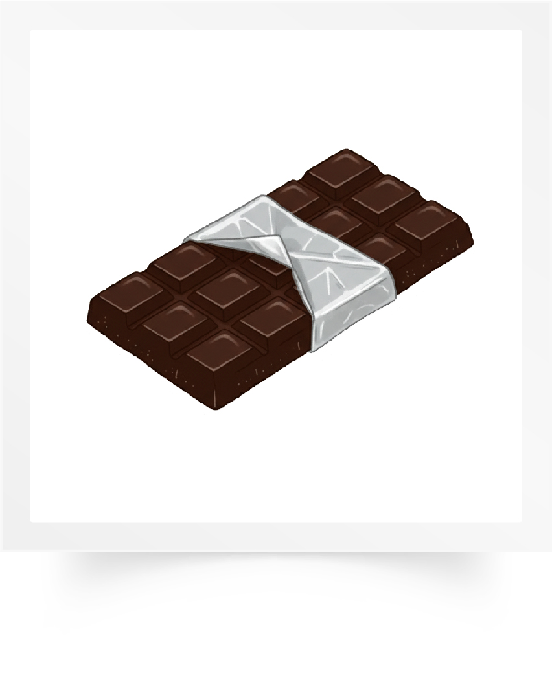
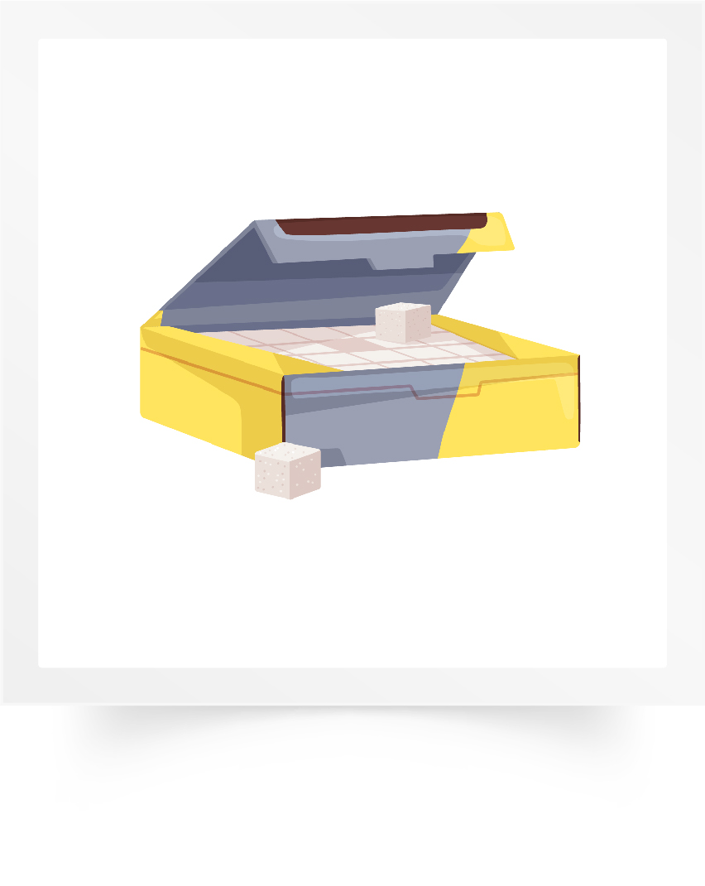

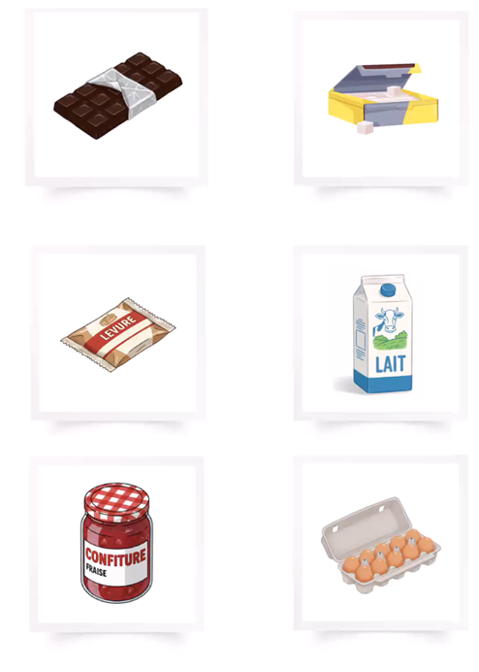

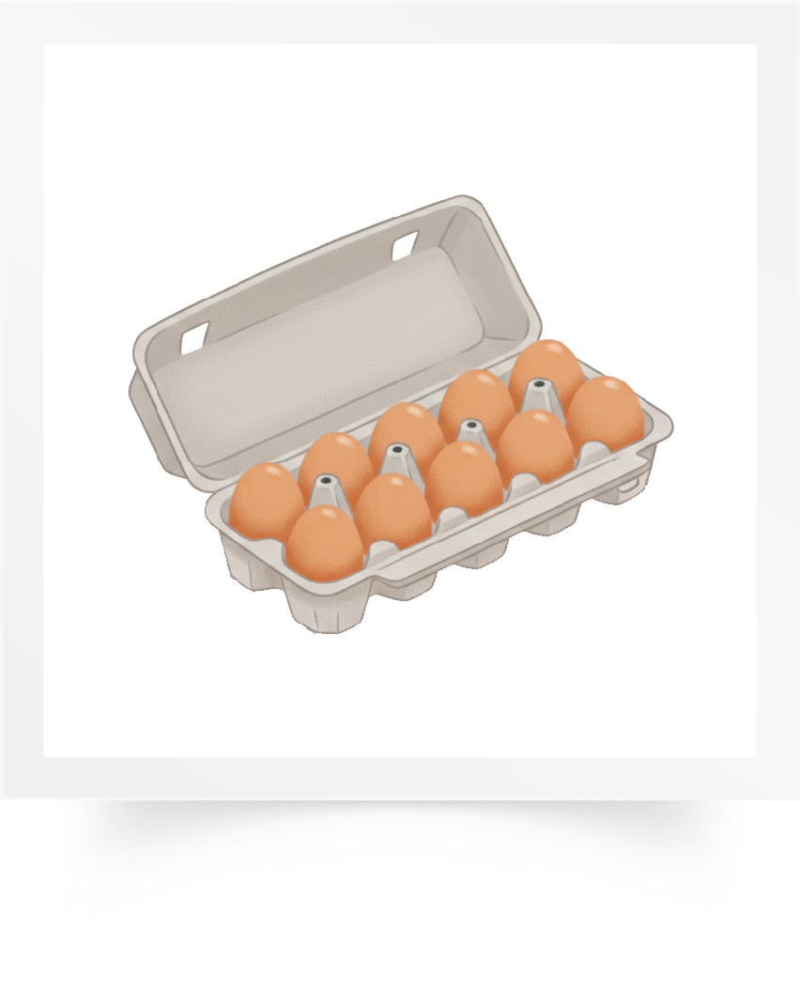
Répétons ensemble : le chocolat – le sucre - Un sachet de levure - Le lait - La confiture – Des œufs.
Le chocolat
Le sucre
Un sachet de levure
Le lait
La confiture
Des œufs

Slide 16
Répétons ensemble : Le chocolat – Le sucre - Un sachet de levure - Le lait - La confiture - des œufs.
Le chocolat
Le sucre
Un sachet de levure
Le lait
La confiture
Des œufs

Slide 17
Pour chaque image, je vais désigner un élève pour dire le mot. C’est quel mot ?

Slide 18
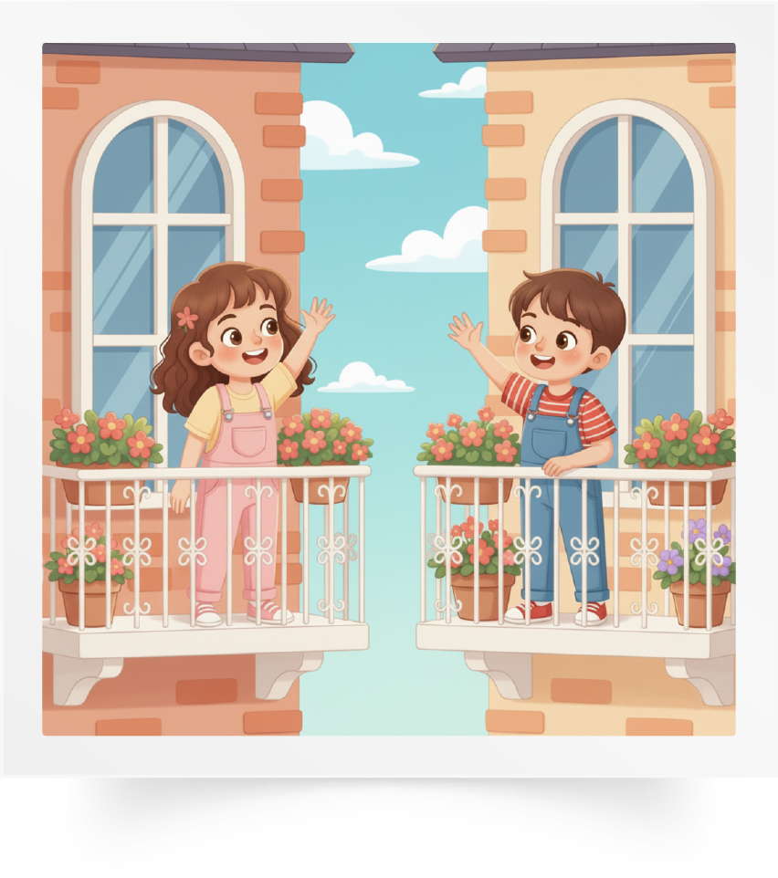
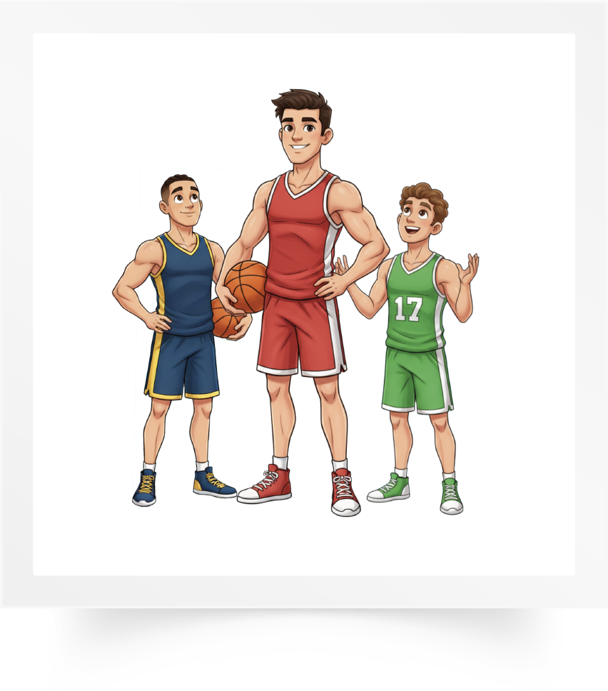
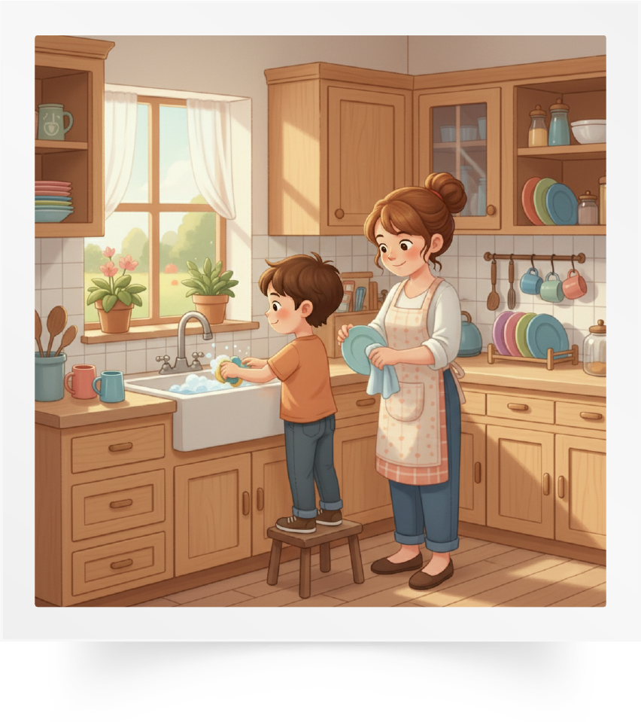
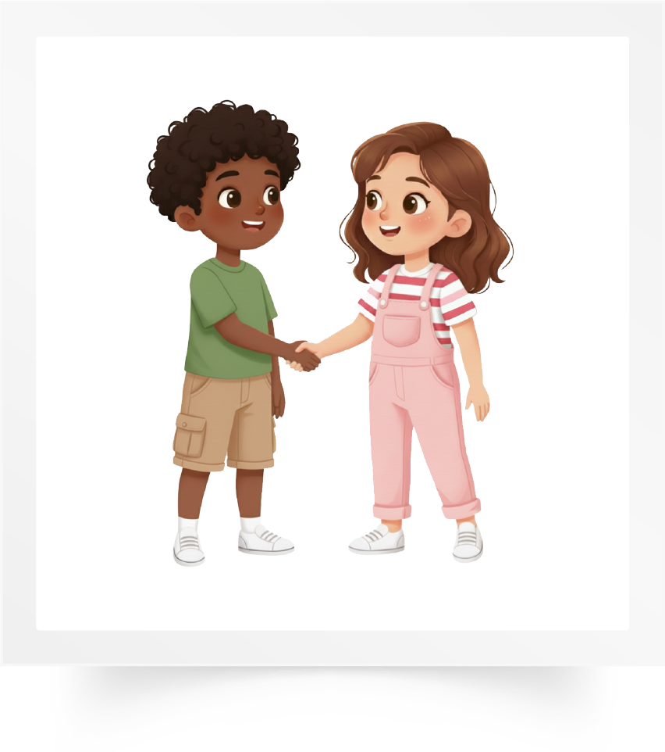
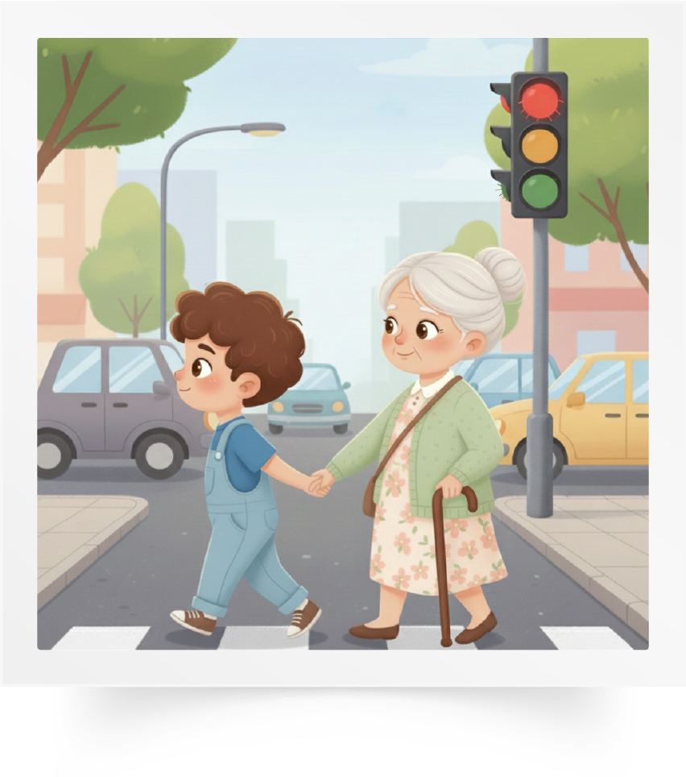
Répétons ensemble : Le voisin - Grand- Gentil - Rencontrer- Poli.
Le voisin
Grand
Gentil
Rencontrer
Poli

Slide 19
Pour chaque image, je vais désigner un élève pour dire le mot. C’est quel mot ?

Slide 20
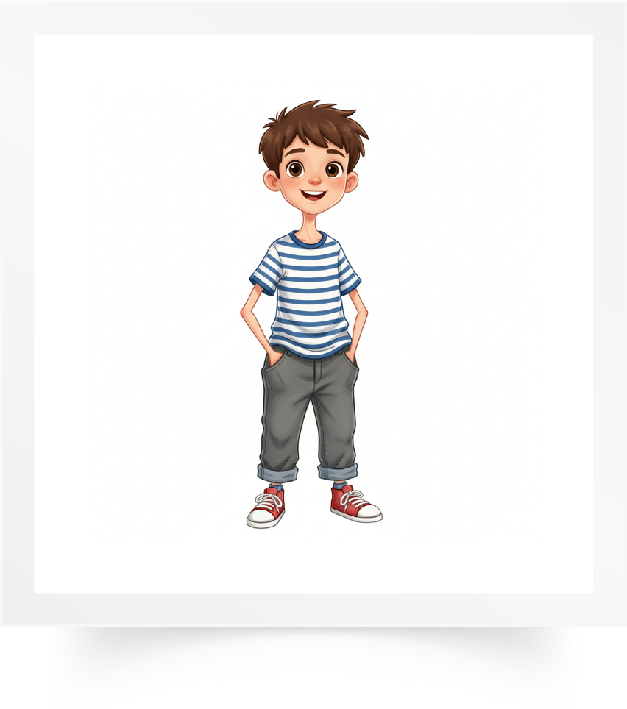
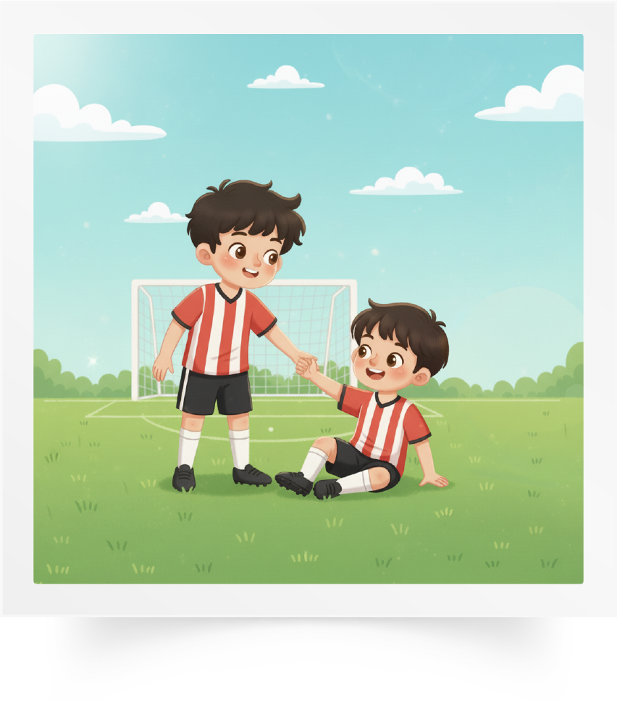
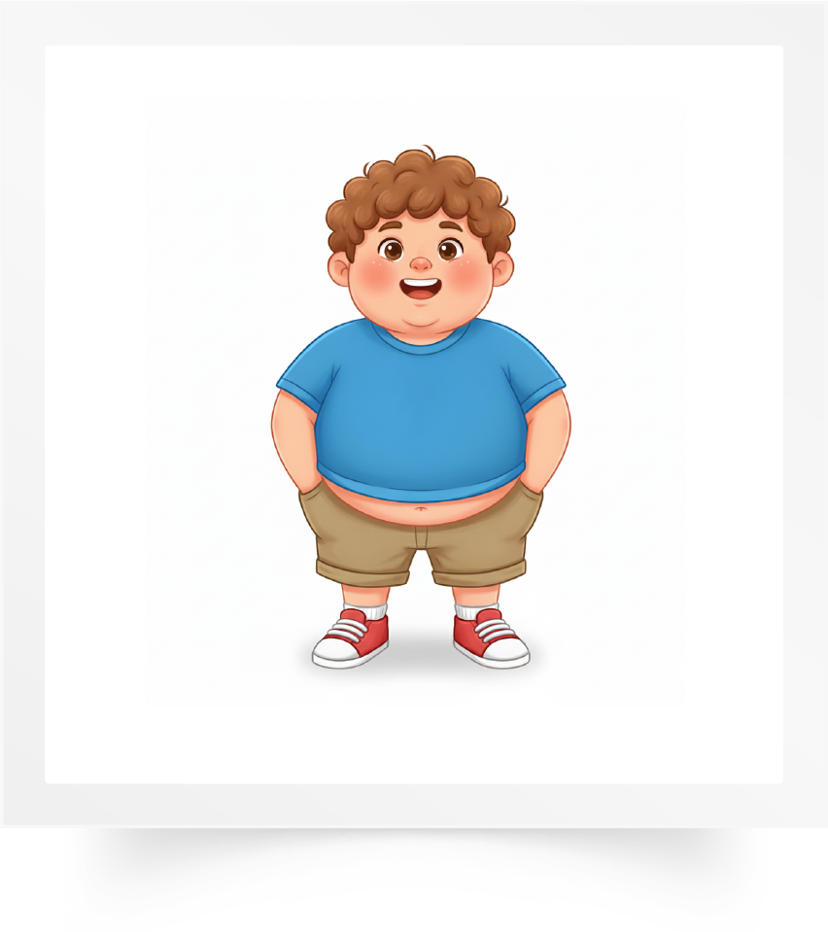
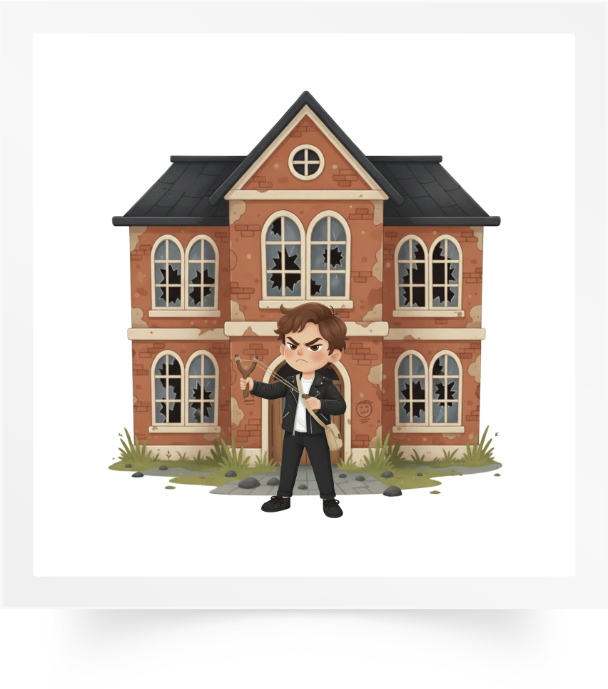
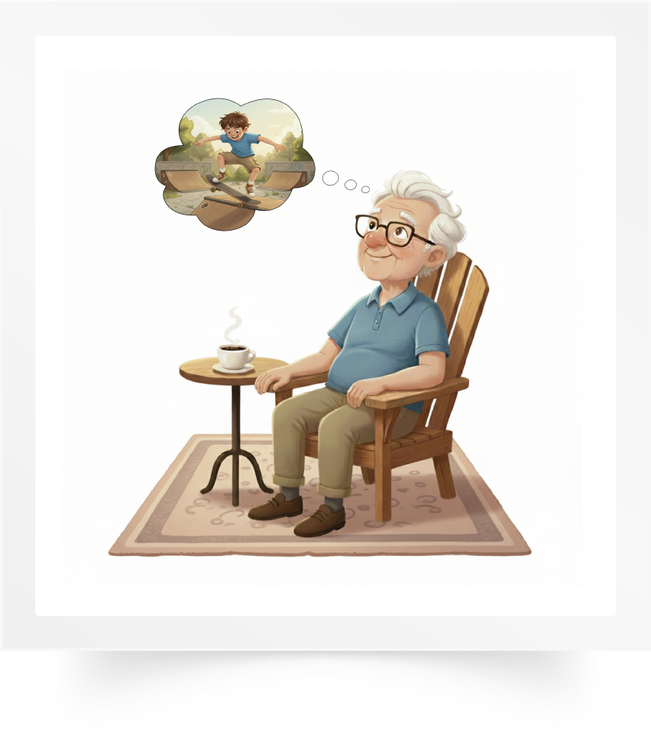

Répétons ensemble : Maigre- Sympa- Gros- Méchant - Depuis longtemps – Joli.
Maigre
Sympa
Gros
Méchant
Joli
Depuis longtemps

Slide 21
Pour chaque image, je vais désigner un élève pour dire le mot. C’est quel mot ?

Slide 22
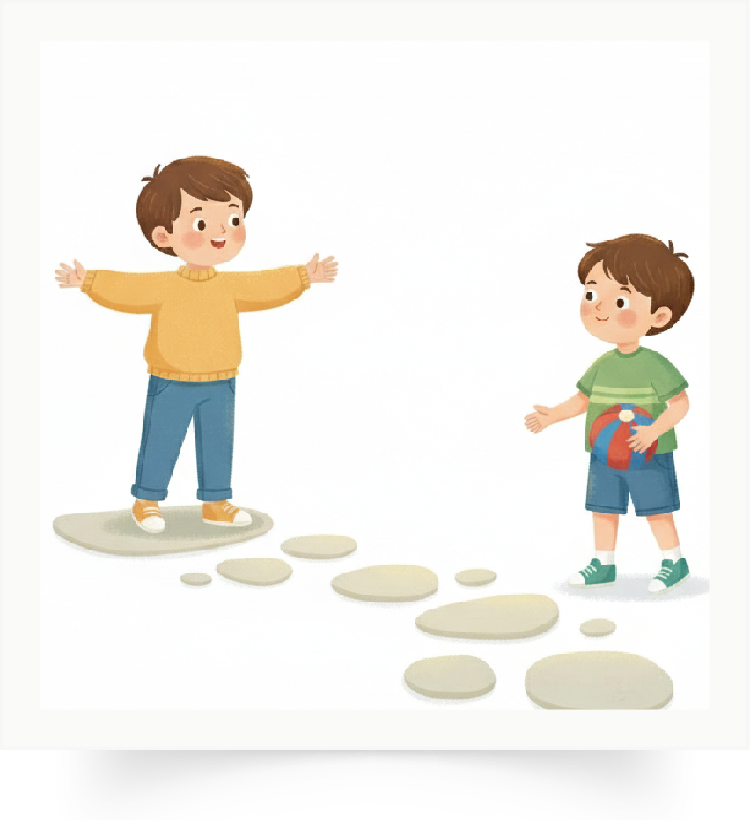
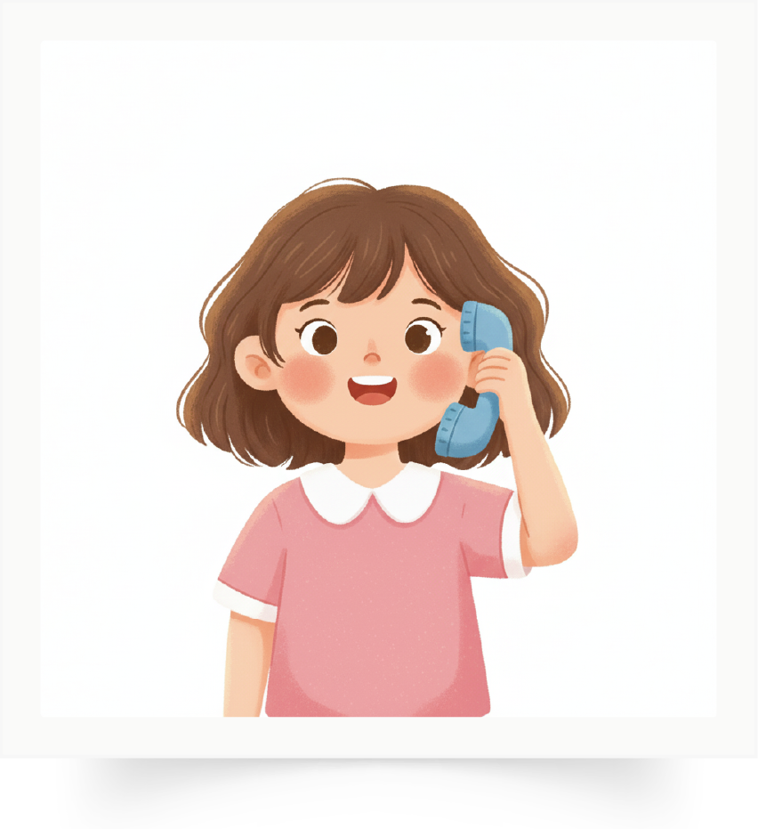
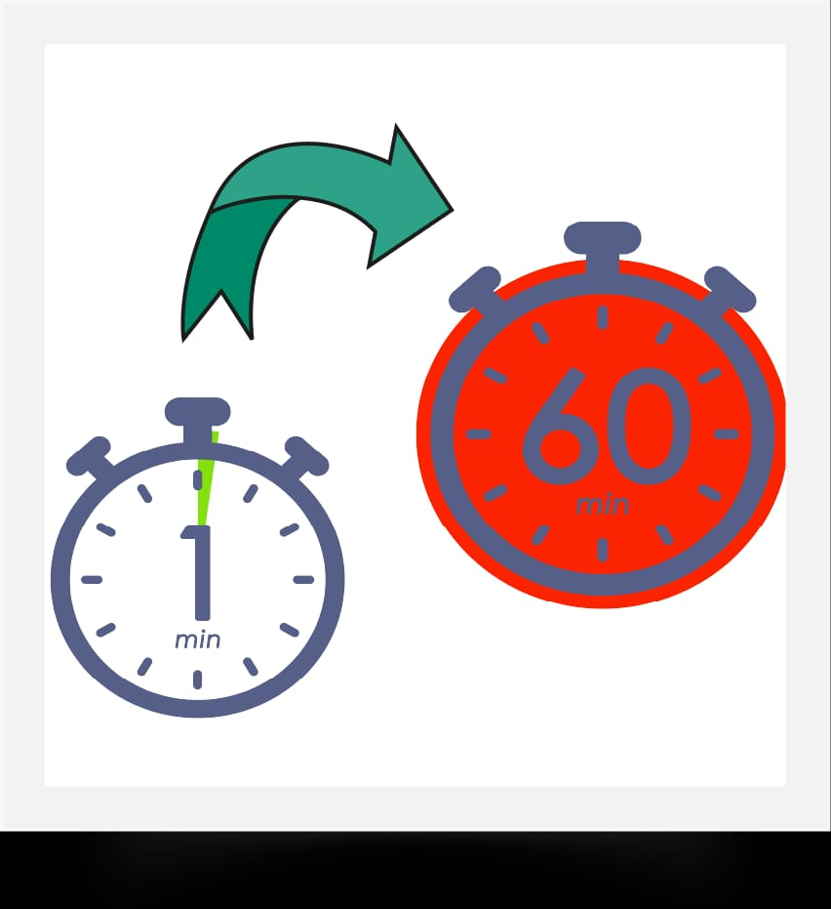
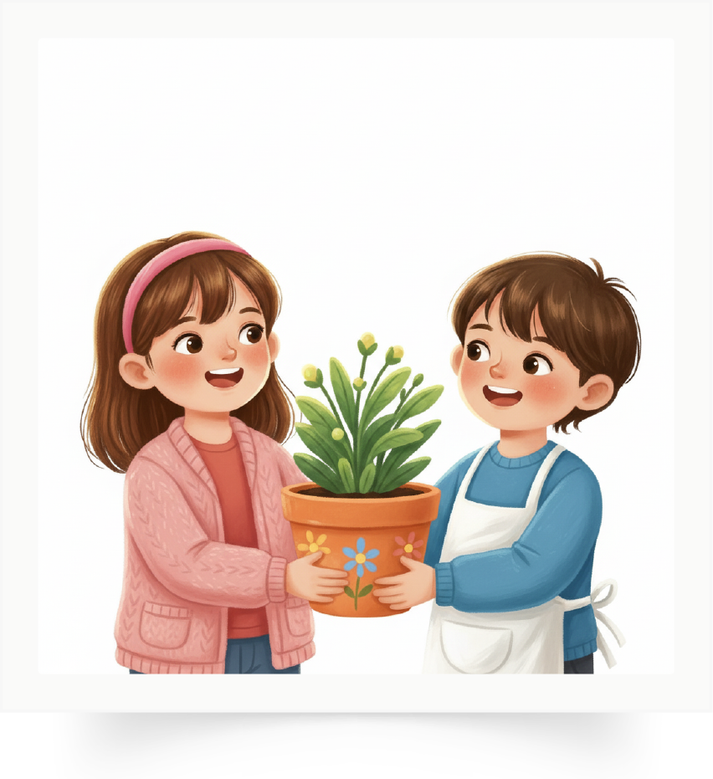
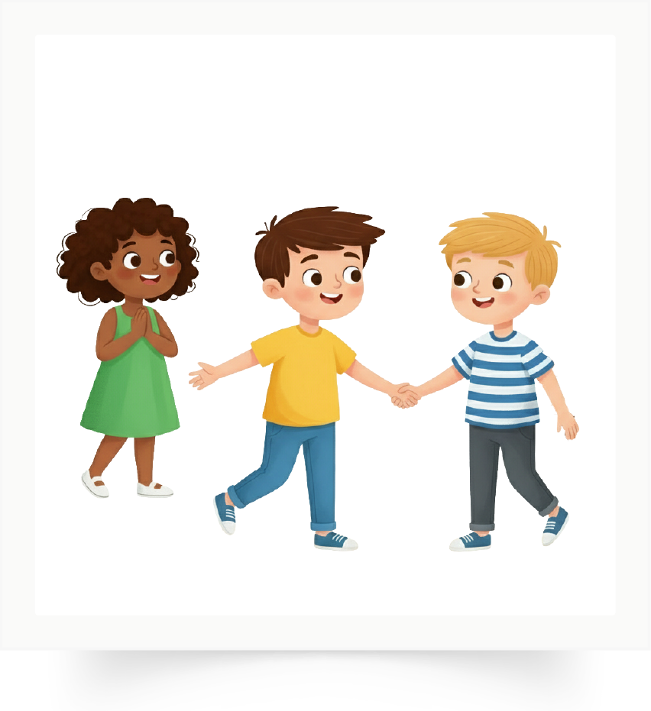
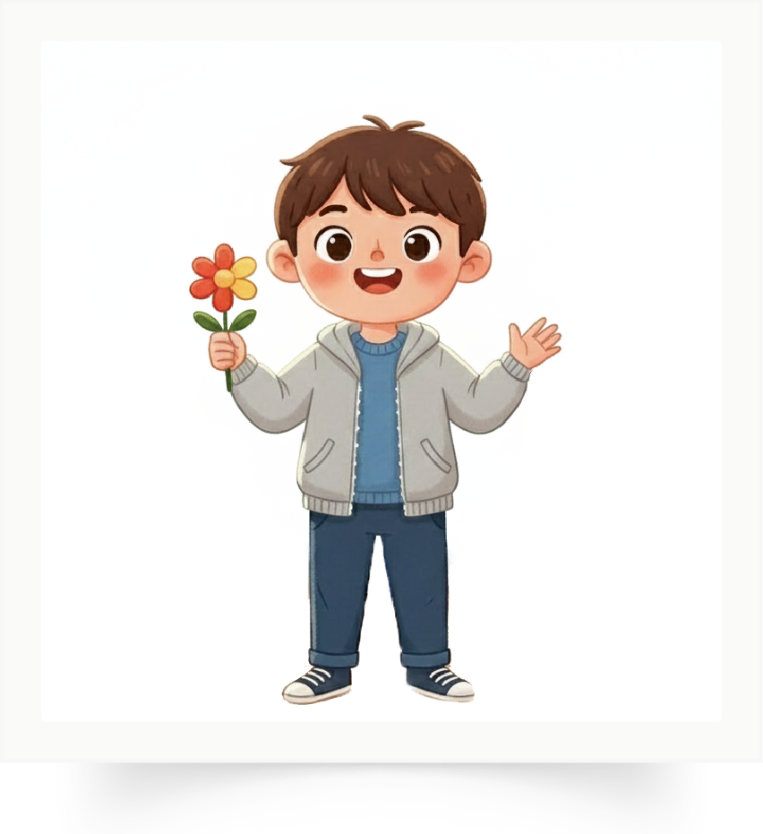
Répétons ensemble : Inviter – Appeler – Après une heure – Remercier – Rencontrer – Heureux.
Inviter
Appeler
Après une heure
Remercier
Rencontrer
Heureux

Slide 23
Pour chaque image, je vais désigner un élève pour dire le mot. C’est quel mot ?

Slide 24
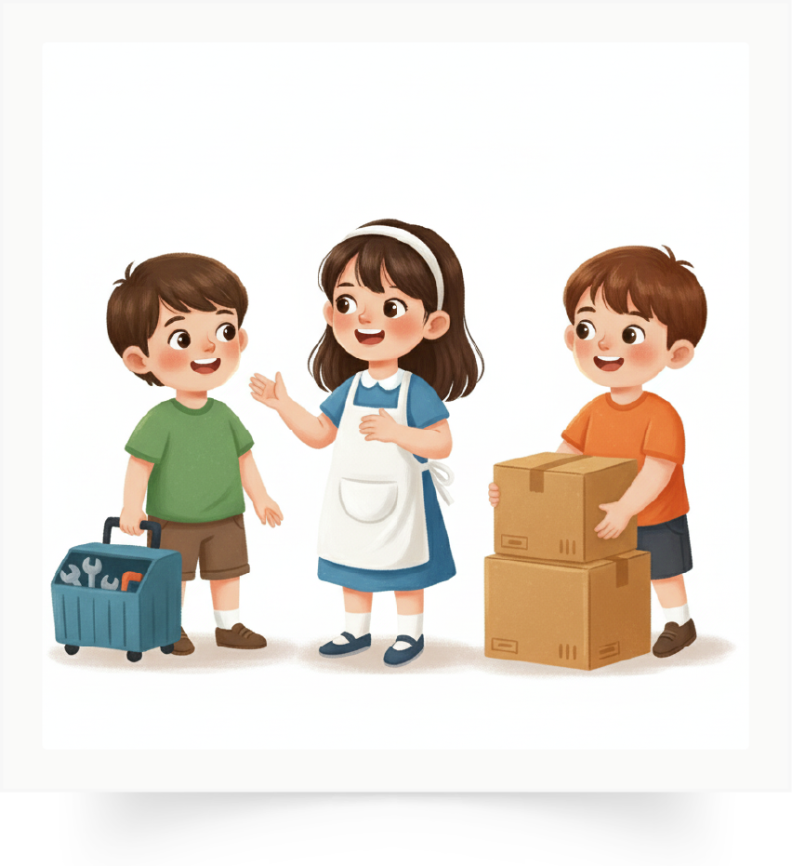
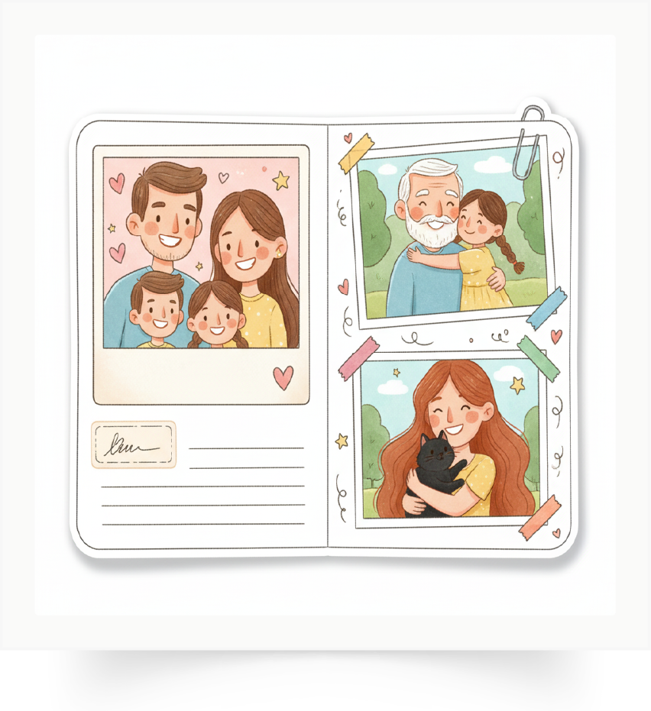
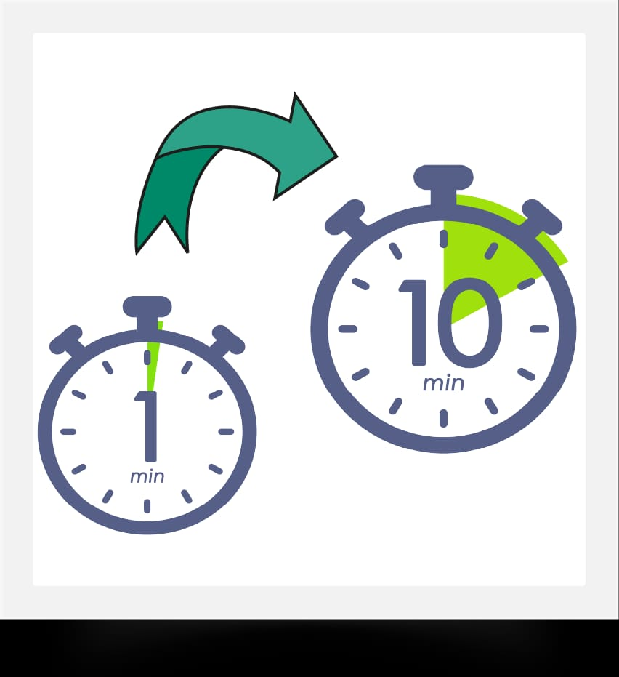
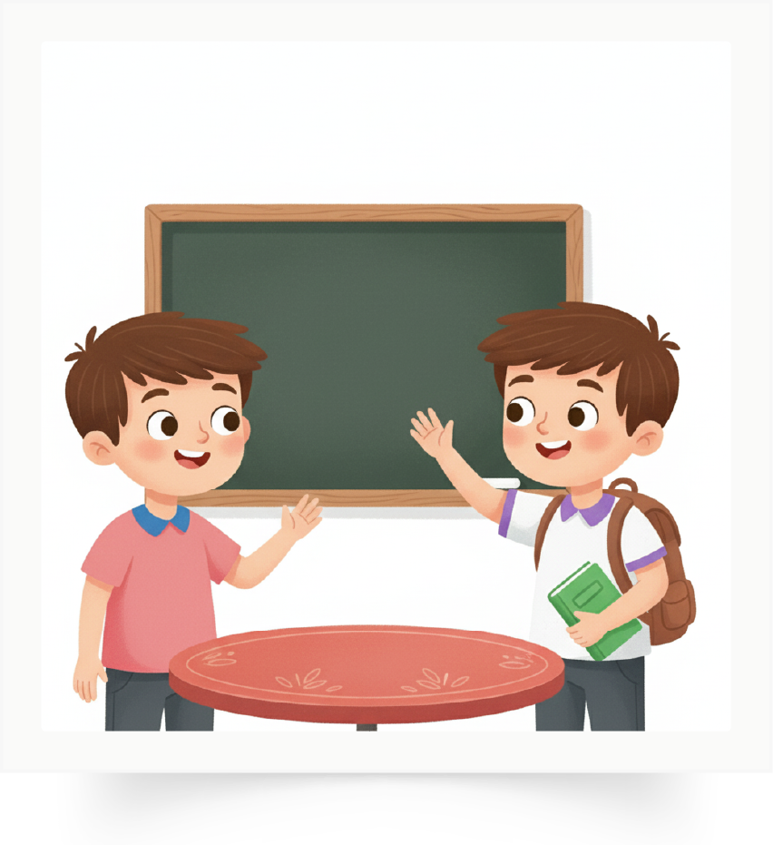
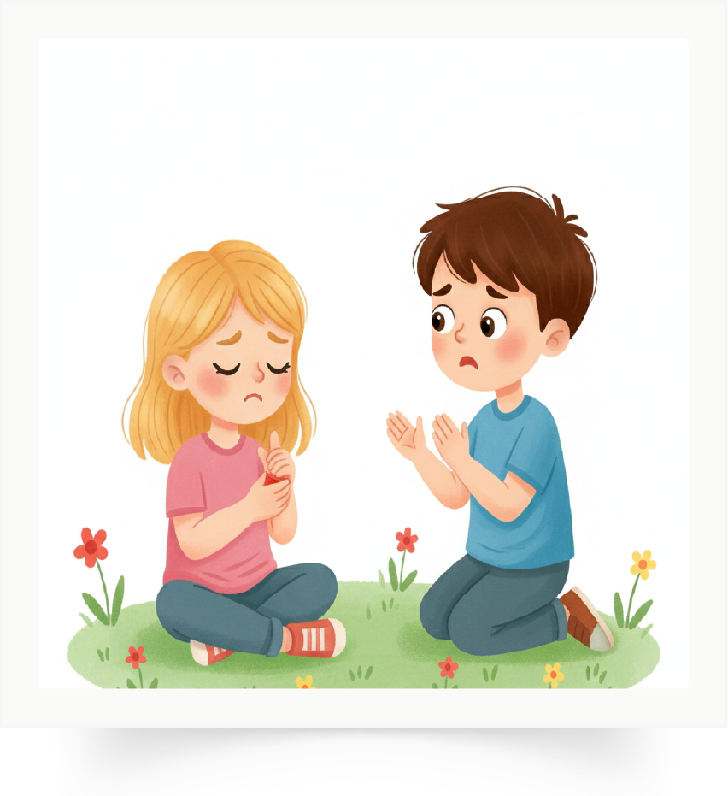
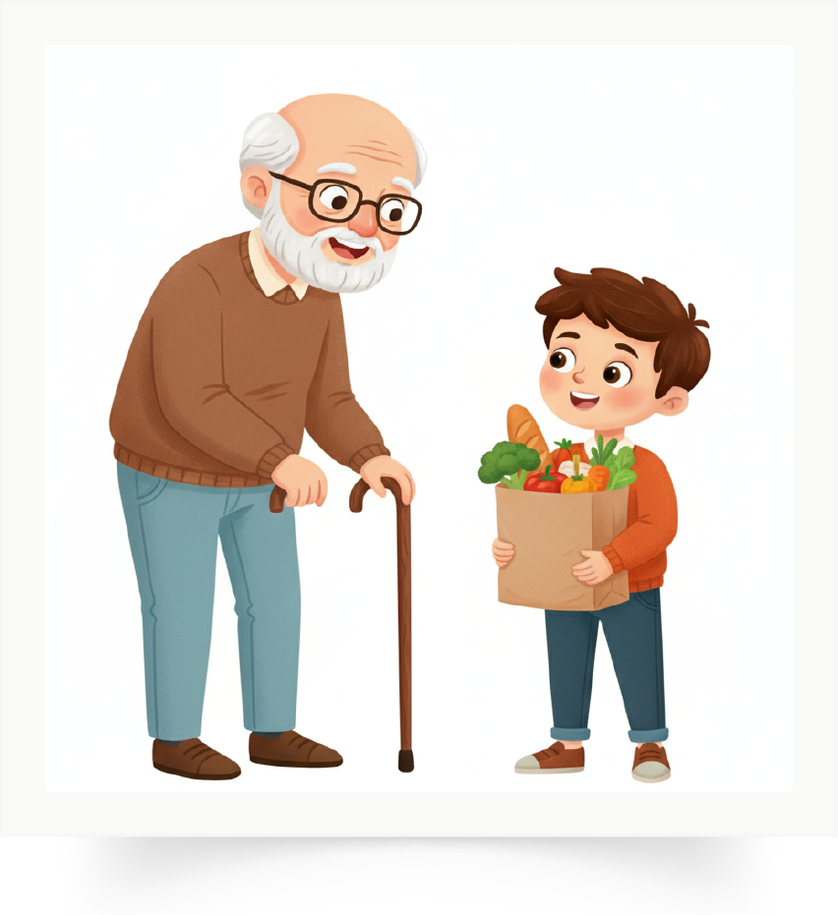
Répétons ensemble : - Déménager – Se souvenir – Dans dix minutes – Répondre – Consoler – Aider.
Déménager
Se souvenir
Dans dix minutes
Répondre
Consoler
Aider

Slide 25
Pour chaque image, je vais désigner un élève pour dire le mot. C’est quel mot ?

Slide 26

Nous allons jouer au jeu des mots invisibles.
Jeu des mots invisibles.

Slide 27


Observez bien les images. Je vais masquer trois images.

Slide 28
Quelles sont les images qui manquent ?
?
?
?

Slide 29
Les trois images qui manquent sont: Derrière, devant et la confiture.

Slide 30

Nous allons jouer au jeu des mots qui bougent.
Jeu des mots qui bougent

Slide 31
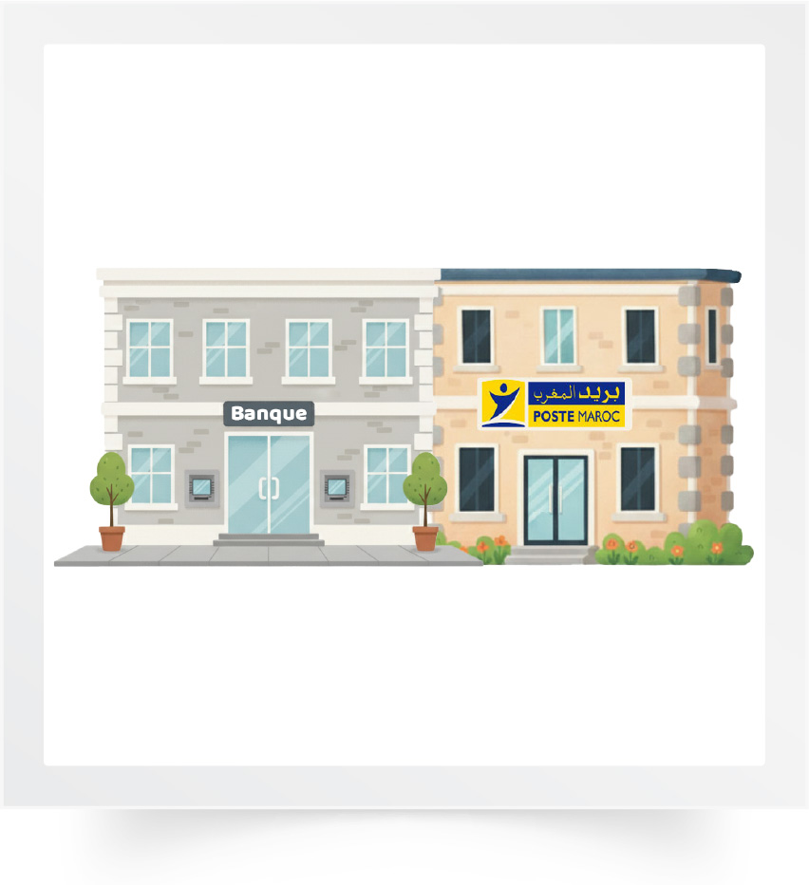

Observez bien. Je vais faire bouger 4 images.

Slide 32
Quelles sont les 4 images qui ont bougé ?

Slide 33
Les quatre images qui ont bougé sont : Le quartier, joli, depuis longtemps et sympa.

Slide 34

Plan de la séance
Réservé à l’enseignant
Rappel des mots de vocabulaire.
Jeux de vocabulaire.
2. Activité 2
Faire des phrases avec des mots de vocabulaire.
Activités sur livret

Slide 35

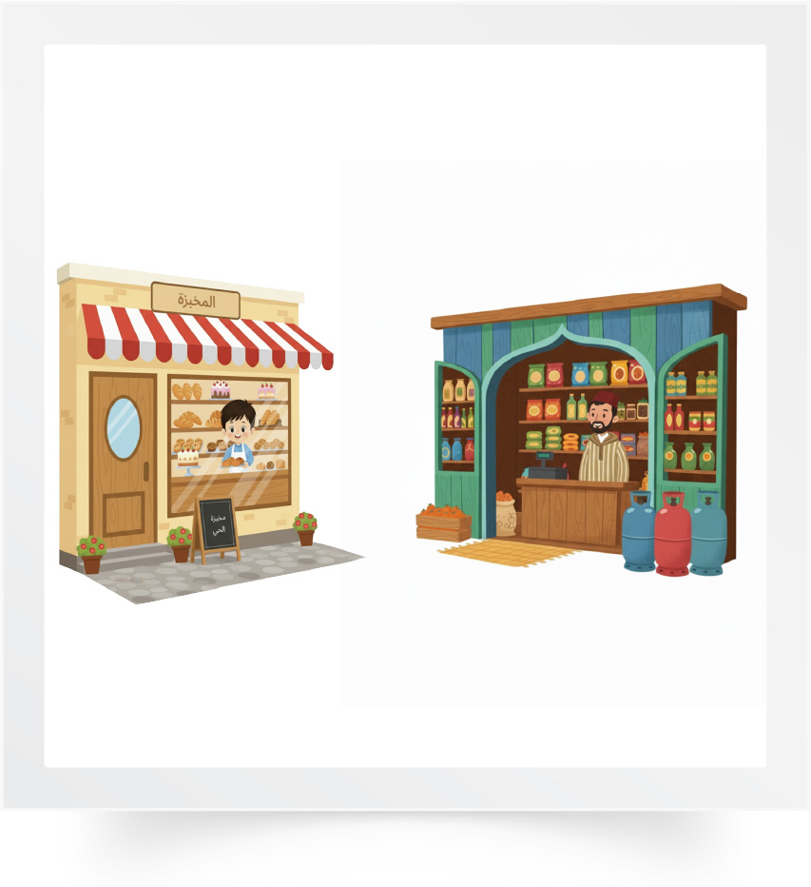
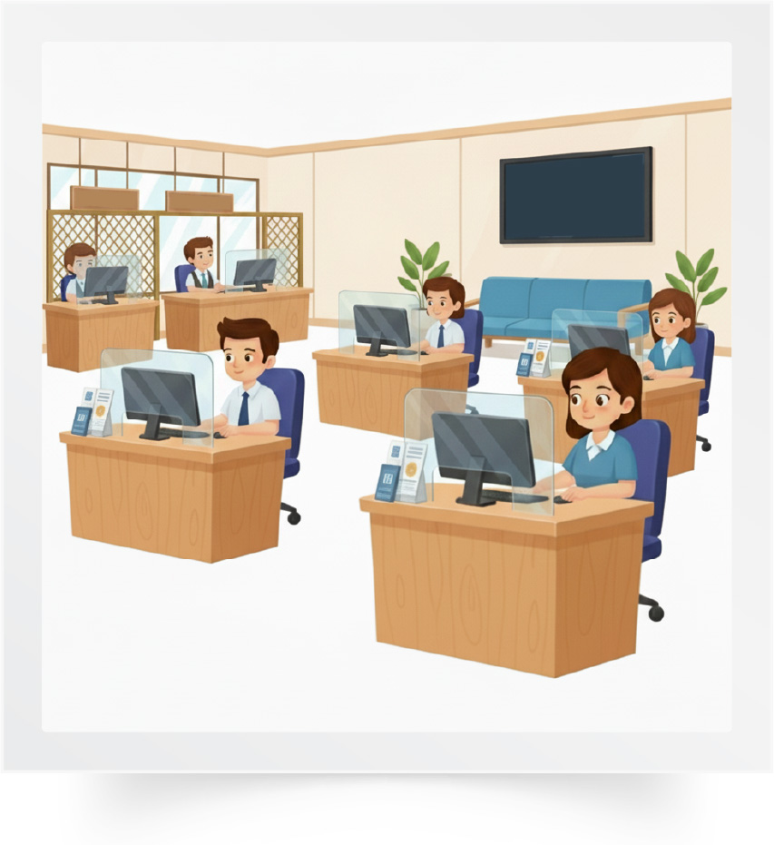
Maintenant, on va faire des phrases avec les mots de vocabulaire. Observez ces images. Qui veut dire une phrase ?
La poste
En face
La banque

Slide 36
Voici une phrase correcte : La poste est en face de la banque.
La poste est en face de la banque.

Slide 37
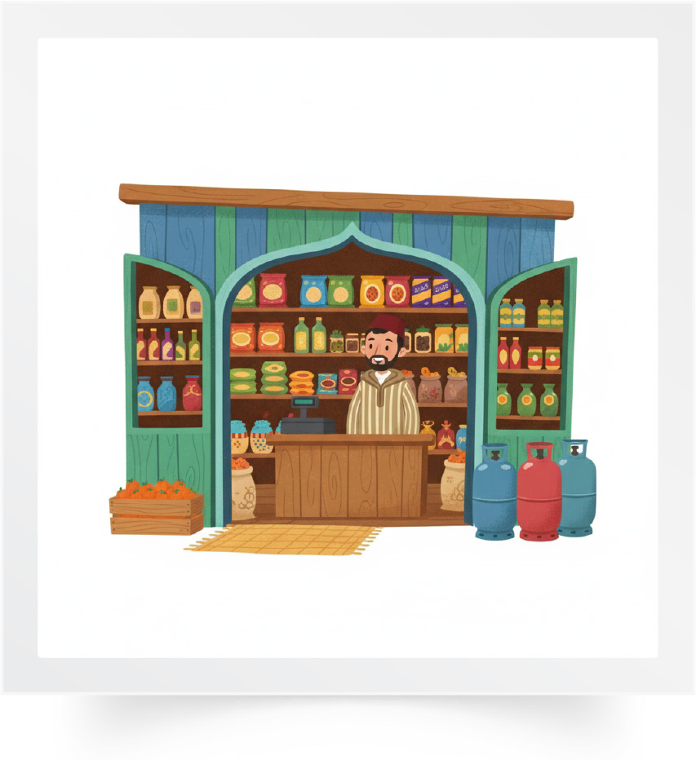
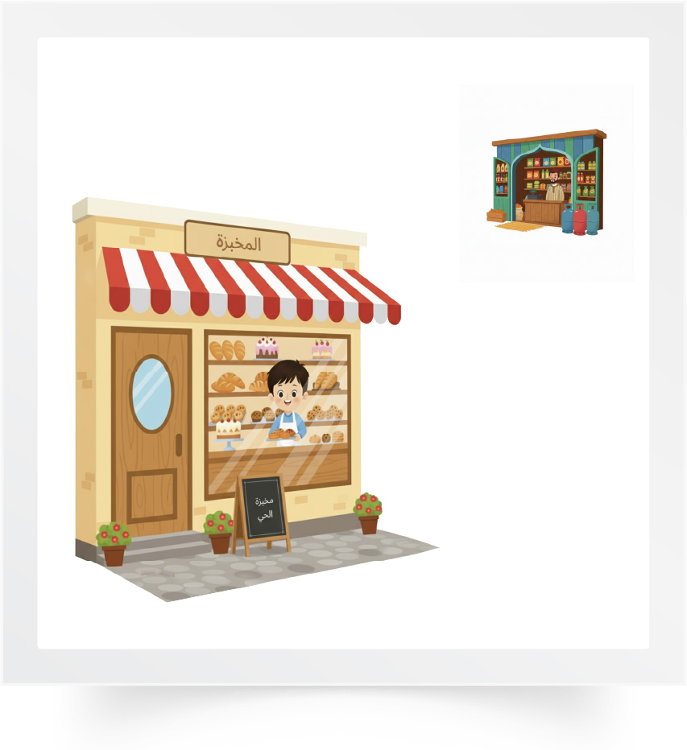
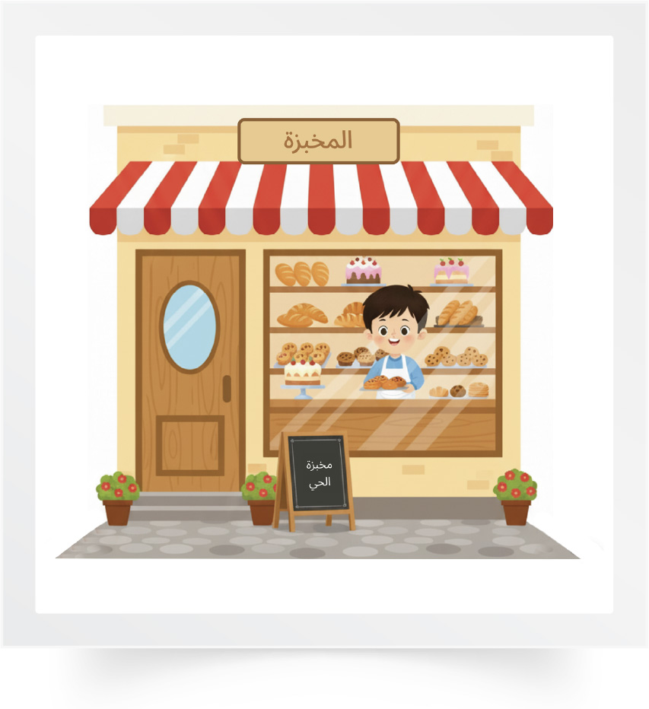
Observez ces images. Qui veut dire une phrase ?
L’épicerie
Loin
La boulangerie

Slide 38
Voici une phrase correcte : L’épicerie est loin de la boulangerie.
L’épicerie est loin de la boulangerie.

Slide 39
Observez ces images. Qui veut dire une phrase ?
Un litre
Le lait

Slide 40
Voici une phrase correcte : Je voudrais un litre de lait.
Je voudrais un litre de lait.

Slide 41
Observez ces images. Qui veut dire une phrase ?
Le chocolat
Des œufs

Slide 42
Voici une phrase correcte : Je voudrais du chocolat et des œufs.
Je voudrais du chocolat et des œufs.

Slide 43
Observez ces images. Qui veut dire une phrase ?
Le voisin
En face

Slide 44
Voici une phrase correcte : C’est mon voisin qui habite en face.
C’est mon voisin qui habite en face.

Slide 45
Observez ces images. Qui veut dire une phrase ?
La voisine
Poli

Slide 46
Voici une phrase correcte : Ma voisine est polie.
Ma voisine est polie.

Slide 47
Observez ces images. Qui veut dire une phrase ?
Le voisin
grand

Slide 48
Voici une phrase correcte : Mon voisin est grand.
Mon voisin est grand.

Slide 49
Observez ces images. Qui veut dire une phrase ?
La voisine
Déménager

Slide 50
Voici une phrase correcte : Ma voisine va déménager.
Ma voisine va déménager.

Slide 51
Observez ces images. Qui veut dire une phrase ?
Dans une heure
Aider

Slide 52
Voici une phrase correcte : Je vais la voir dans une heure pour l’aider.
Je vais la voir dans une heure pour l’aider.

Slide 53


Plan de la séance
Réservé à l’enseignant (e)
Rappel des mots de vocabulaire.
Jeux de vocabulaire.
Faire des phrases avec des mots de vocabulaire.
3. Activités de vocabulaire sur livret
Activités sur livret

Slide 54
Ouvrez le livret à la page 28. Vous allez faire cette activité à l’oral avec votre camarade.

Slide 55

À tour de rôle : l’un montre une image, l’autre dit le mot. Je passe entre les rangs pour vous aider.
1
Je montre l’image
2
Je dis le mot

Slide 56

La séance d’aujourd’hui est terminée. À la maison, faites l’ activité 1 sur le livret. Vous devez écrire les mots du vocabulaire.

